Slide 1


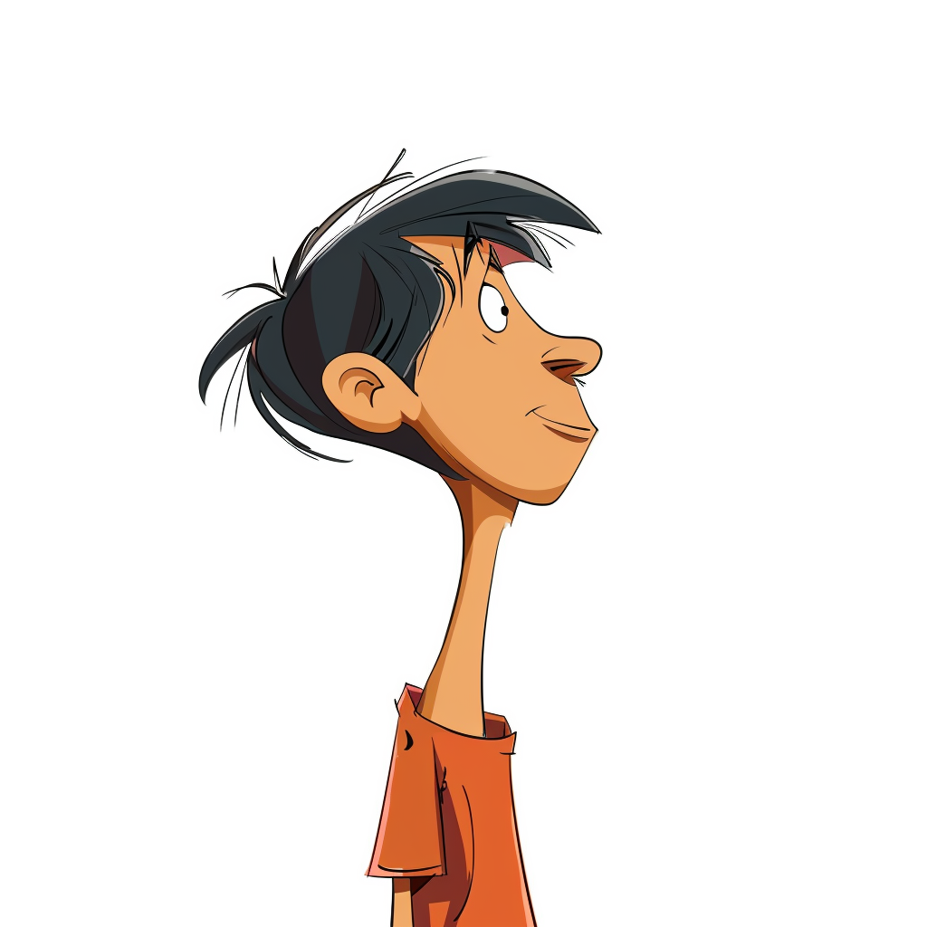


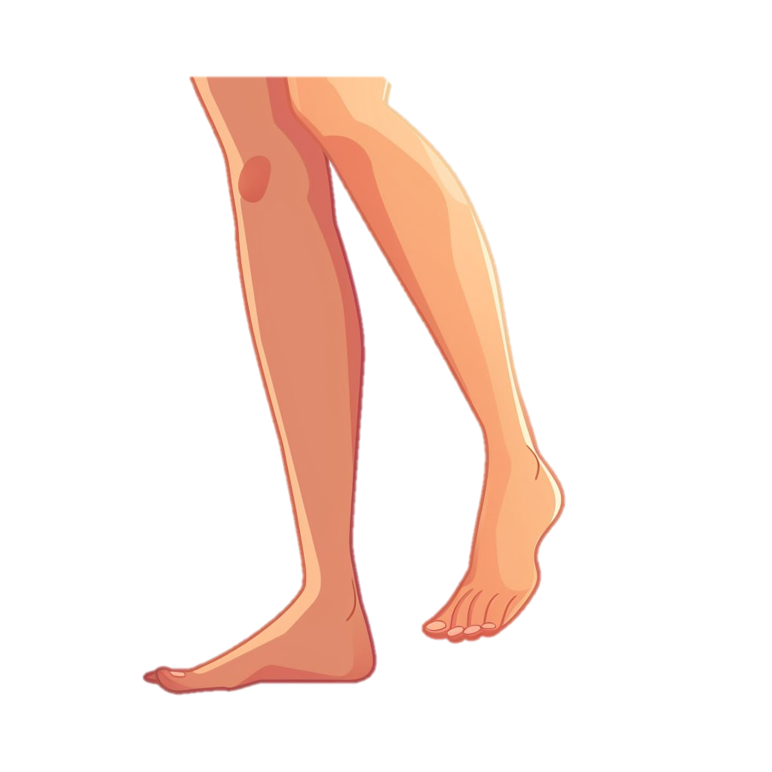

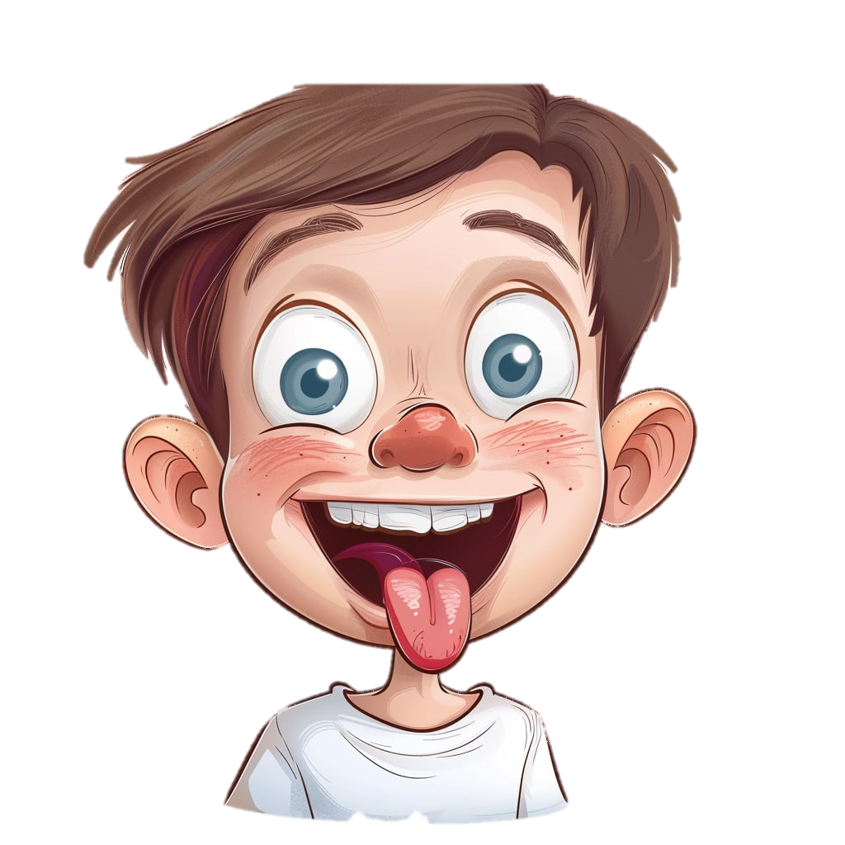

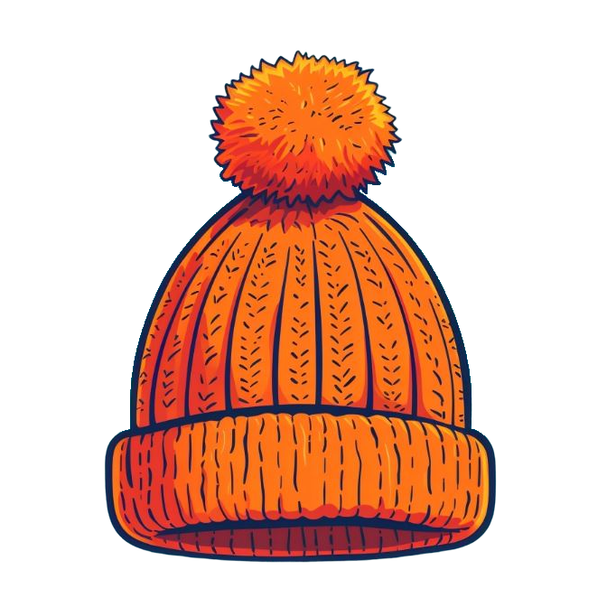
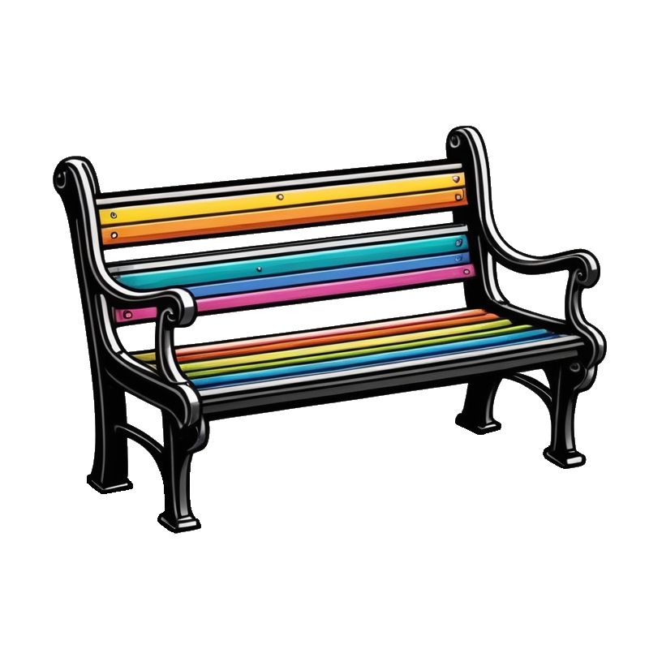





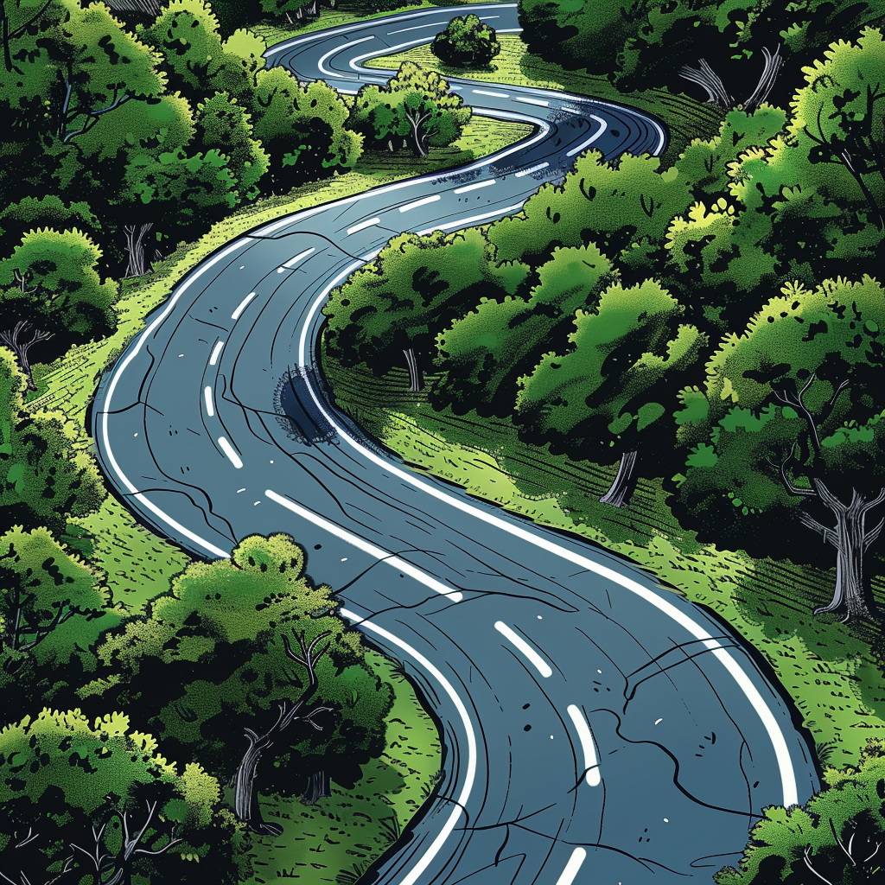
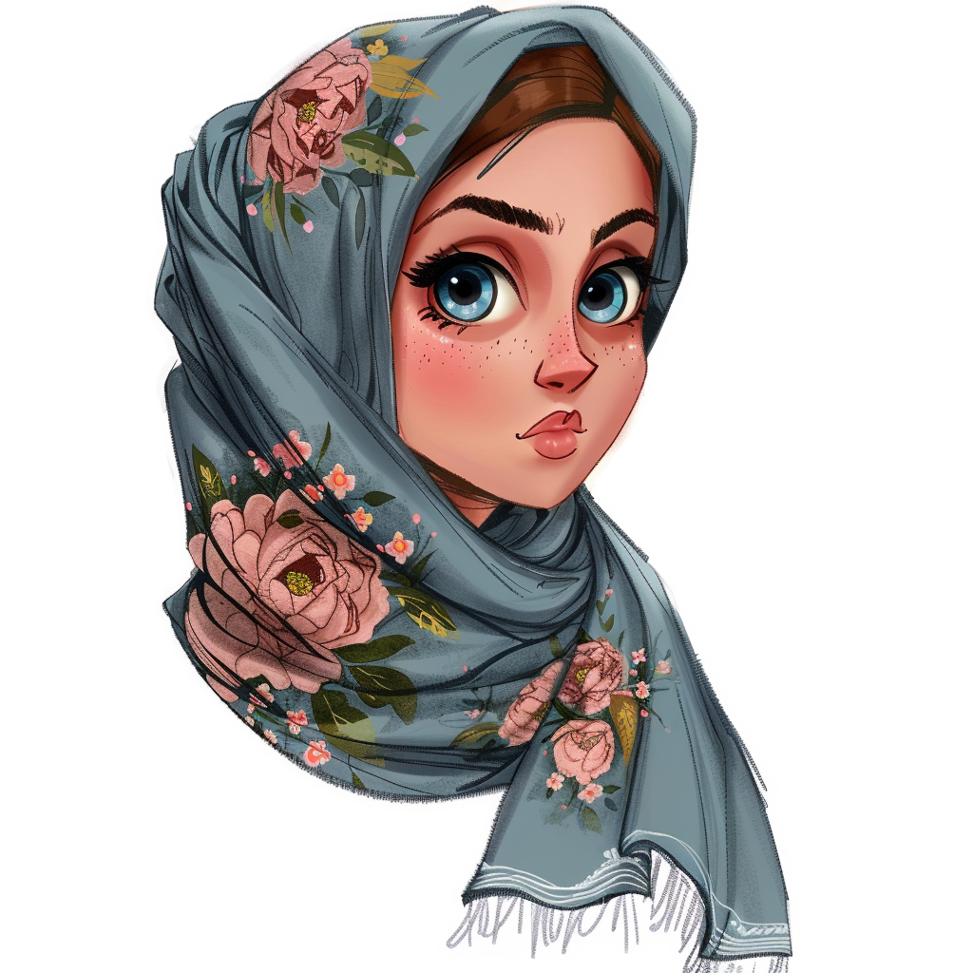



ШЕЯ
ШАПКА
ШАЛЬ
ШАЛУН
ШЁПОТ
ДАЛЬ
ШУБЫ
ШАВКА
ШАГ
ЛАВКА
ШИЛО
МАГ
ТОПОТ
МЫЛО
ЗУБЫ
ФЕЯ
ВАЛУН
ЛАПКА

